Slide 1

«Быть красивым в любом возрасте»
Школа пожилого возраста
Направление “«Обучение навыкам ухода»
Преподаватель:
Специалист по соц. работе
Киричек В.М.
Преподаватель:
.

Slide 2
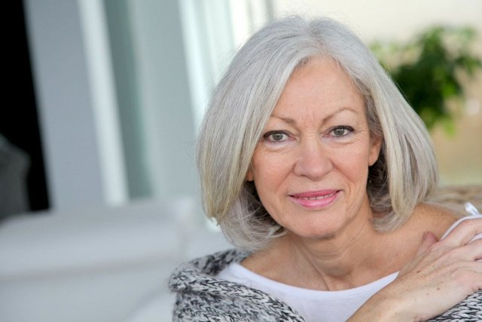
Красота и уход за собой в любом возрасте
Человек начинает понимать лишь со временем зачем прикладывают столько усилий женщины «за сорок» чтобы скрыть возраст и вернуть красоту. Происходит это, когда он сам начинает стареть. Эликсира вечной молодости не существует, но есть возможность выглядеть достойно и ухоженно, несмотря на годы. Как этого добиться и при этом не выглядеть смешно или нелепо? Если есть определенное количество денег, то современная медицина и пластические хирурги могут помочь, но не все располагают средствами. Тогда выход один — стараться выглядеть моложе.
Но молодиться не стоит, так как порой это выглядит довольно забавно или нелепо. Синие тени, как в подростковом возрасте, яркий цвет волос и наряд, подчеркивающий формы, никак не прибавят шарма, а только подчеркнут возраст. Уход за собой должен быть грамотным, и в этой проблеме есть подводные камни.
Возраст – это лишь число, и внешность в значительной степени зависит от того, как мы заботимся о себе и какие привычки мы приобрели.

Slide 3

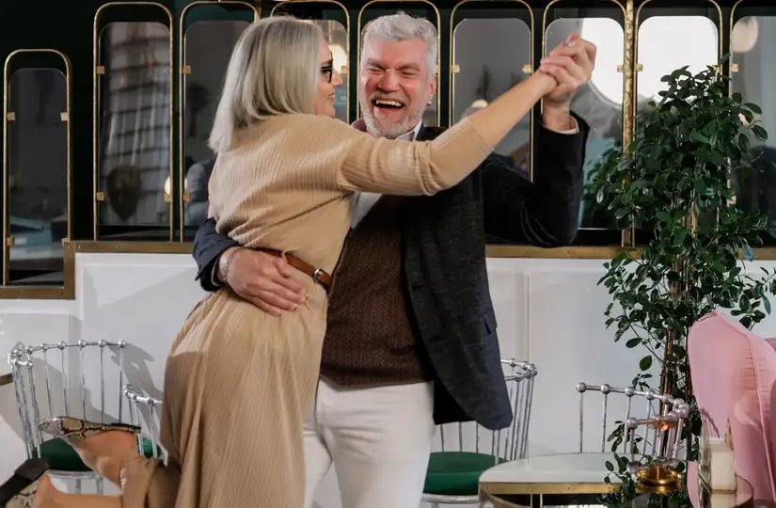
1. Здоровый образ жизни – залог молодости.
Регулярные физические упражнения, здоровое питание, достаточный отдых и отказ от вредных привычек помогут вам сохранить энергию и жизненность в любом возрасте. Тренировки помогают держать в тонусе тело и разум. Примерно после 40 лет кожа становится более сухой, постепенно теряет эластичность и упругость.
Но если вы занимаетесь спортом, она долго будет оставаться молодой.
Добровольцы в возрасте 65 лет и старше начали бегать трусцой и кататься на велосипеде дважды в неделю. Через три месяца ученые сравнили состояние их кожи до и после. Упражнения произвели омолаживающий эффект.
В другом исследовании ученые сравнили неврологические эффекты от народных танцев, ходьбы и других тренировок. 174 человека 60–70 лет, большинство из которых вели малоподвижный образ жизни, прошли тесты на физическую подготовку и умственные способности. Затем участники разделились на группы. Одни занялись быстрой ходьбой, другие – легкой растяжкой, а третьи
танцевали. Спустя полгода все участники намного лучше справились с теми же тестами. Но танцевальная группа превзошла всех!

Slide 4
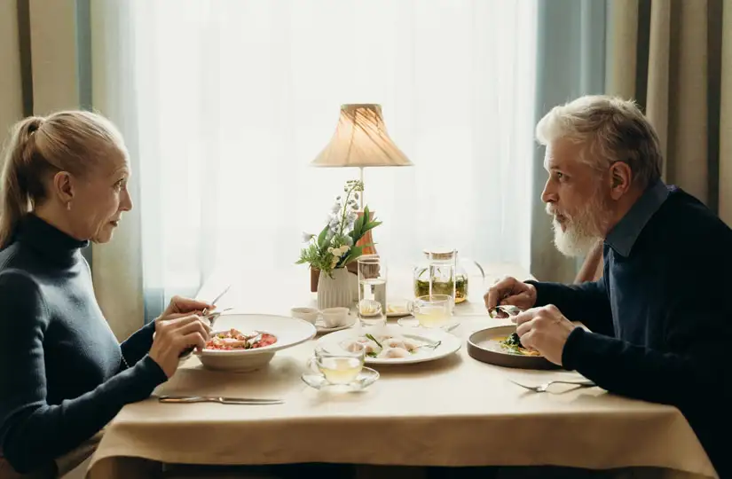
Ешьте продукты, насыщенные антиоксидантами
Налегайте на эти продукты, чтобы продлить жизнь и, следовательно, отсрочить старость:
1. Зеленый чай богат антиоксидантами, защищающими природный коллаген. А еще исследование, опубликованное в «Европейском журнале профилактической кардиологии», показывает, что любители зеленого чая живут дольше.
2. Средиземноморская диета снижает риск сердечно-сосудистых заболеваний и старческого слабоумия. Важным компонентом этой диеты является оливковое масло холодного отжима.
3. В семенах льна содержатся лигнаны – вещества,
которые снижают уровень сахара в крови и улучшают
состояние кожи.
4. Грецкие орехи отличная пищи для мозга. А еще он
регулируют уровень холестерина и укрепляют сердце.
5. Авокадо особенно к месту на столе у тех, кто
страдает от заболеваний суставов или хочет их
предотвратить
6. Кофе насыщен антиоксидантами, так что балуйте себя им, но в разумных количествах.
7. Мед по составу схож с плазмой крови. Он питает ткани и стимулирует кровообращение, то есть помогает сохранить молодость и здоровье на долгие годы.
8. Многие ягоды также полезны для здоровья. Экстракт клюквы снижает степень износа зубов. Вишневый сок помогает справиться с бессонницей. Антиоксиданты в составе ежевики восстанавливают клетки от повреждений свободных радикалов. Если верить ученым, черника борется с раковыми клетками, а клубника замедляет старение благодаря обилию полифенолов.
9. В составе темного шоколада – рекордное количество антиоксидантов. Поэтому он даже защищает кожу от ультрафиолета. Главное – выбирать шоколад с содержанием какао не меньше 70%.

Slide 5
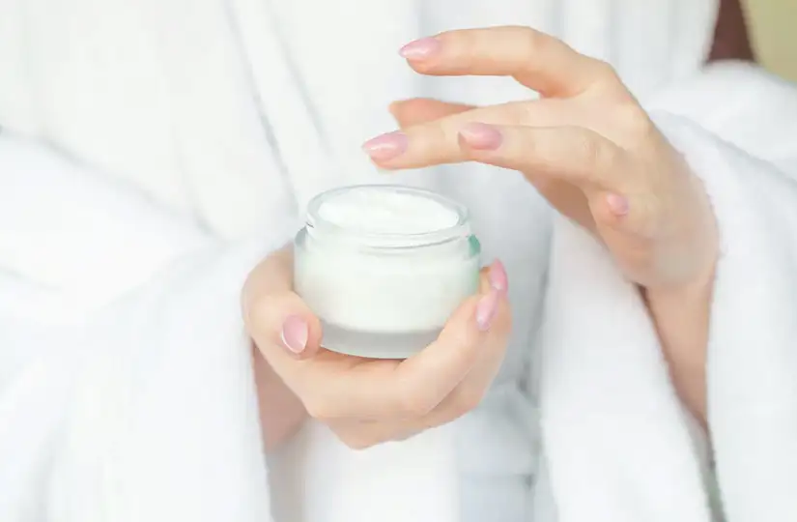
Защищайте лицо и руки
Один из самых простых шагов, которые вы можете предпринять, чтобы защитить кожу, – наносить солнцезащитный крем круглый год и делать спа для рук. Это снизит вероятность возникновения пигментных пятен.
Многие косметологи советуют использовать антивозрастную косметику с ретинолом. Она увеличивает выработку коллагена, который предотвращает появление морщин. Но резко переходить на нее не стоит, иначе может появиться раздражение. Применяйте ее дважды в неделю, постепенно увеличивая частоту.
Витамин А, каротин, ретинол и ретиноиды – в чём разница
Витамин А объединяет многие вещества, схожие по строению и биологической активности, под названием ретиноиды – ретинол, ретинальдегид и ретиноевую кислоту. Каротин и каротиноиды относятся к провитаминам группы А, то есть являются их биохимическими предшественниками. Каротиноиды содержатся в растительных продуктах, а ретиноиды – в продуктах животного происхождения. Все эти вещества способствуют нормальному обмену веществ, регуляции синтеза белков, замедляют процессы старения, поддерживают иммунную систему и рост костей.
Альтернатива ретинолу – бакучиол (экстракт растения
бабчи) и экстракт люцерны. Оба положительно влияют
на деление клеток эпидермиса и ускоряют регенерацию

Slide 6
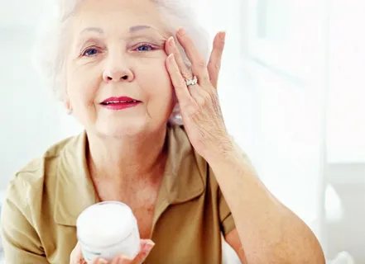
Уход за кожей и волосами.
1. Очищение
Выбирайте мягкие очищающие средства без мыла, которые не пересушивают кожу.
Избегайте использования горячей воды, так как она может повредить защитный барьер кожи.
Очищайте кожу два раза в день: утром и вечером.
2. Увлажнение
Увлажнение является ключевым для сохранения влаги и поддержания здоровья кожи.
Выбирайте увлажняющие кремы с такими ингредиентами, как гиалуроновая кислота, керамиды и масло ши, наносите увлажняющий крем на влажную кожу после очищения.
3. Защита от солнца
Используйте солнцезащитный крем с широким спектром действия и SPF не менее 30 каждый день, даже в пасмурную погоду,наносите солнцезащитный крем за 20 минут до выхода на улицу и обновляйте его каждые два часа.
4. Отшелушивание
Используйте мягкие отшелушивающие средства один или два раза в неделю.
Избегайте использования жестких скрабов или
химических пилингов, которые могут раздражать .
5. Уход за губами
Губы пожилых людей часто становятся сухими и
потрескавшимися.
Используйте бальзам для губ с защитой от солнца и
увлажняющими ингредиентами.
Наносите бальзам для губ несколько раз в день,
особенно перед сном.

Slide 7
Маски против седины
Касторовая маска. Регулярная обработка прядей касторовым маслом с началаXX века считается эффективным способом борьбы с сединой. Маску не нужно готовить, просто вотрите в кожу головы касторовое масло и распределите его по длине локонов. Затем наденьте шапочку для душа и утеплите голову вязаной шапкой или махровым полотенцем.
Луковая маска. Для приготовления смешайте сок одной луковицы с 1 ч. ложкой меда, 1 ч. ложкой оливкового масла. Добавьте в состав немного шампуня, как следует перемешайте ингредиенты и нанесите их на волосы. Состав следует подержать полчаса, а затем смыть водой.
Чесночная маска. Против седины отлично помогает втирание свежевыжатого чесночного сока в кожу головы. Состав следует подержать под полиэтиленом в течение 1,5-2 часов, а затем смыть водой с шампунем.
Лимонно-морковная маска. Для приготовления смешайте сок моркови и лимона в соотношении 1:3. Этот состав нужно втереть в кожу головы, а затем – распределить по всей длине волос, подержать около 30 минут и смыть шампунем с бальзамом.
Маска из отвара шиповника. Для приготовления следует взять 2 ст. ложки плодов шиповника и залить их стаканом горячей воды. Состав следует подержать на водяной бане примерно 15 минут, процедить, остудить и втирать в кожу головы.
Маска из корня лопуха. Для приготовления 2 ст. ложки корня лопуха следует залить 0,5 литрами воды. Состав следует кипятить на медленном огне, пока в кастрюле не станет в два раза меньше воды. В отвар нужно добавить 2 ч. ложки семян укропа и дать ему настояться пару часов. Состав необходимо ежедневно втирать в кожу головы в течение 2-3 месяцев.
Отвар из женьшеня отлично влияет на выработку естественного пигмента. Для приготовления нужно смешать 1 ст. ложку измельченного корня женьшеня и залить 200 мл воды. Затем отвар должен томиться на медленном огне или водяной бане 10 минут, после чего его следует процедить и втереть в кожу головы.

Slide 8
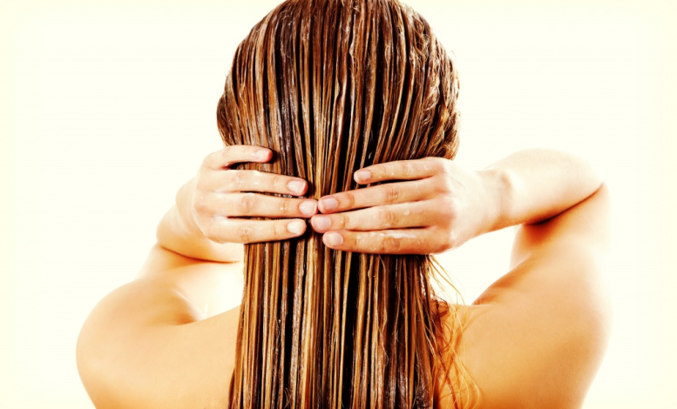
Маски против выпадения волос
Медовая маска. Мед чудодейственно влияет на сухую кожу головы и ослабленные луковицы. Приготовить состав на основе меда просто:смешайте одну измельченную луковицу с 5 дольками чеснока, а затем добавьте в состав 3 ст. ложки меда и 1 ч. ложку любого масла, если у вас сухие волосы. Состав необходимо втирать в кожу головы, а затем распределить по всей длине прядей и подержать 30 минут. Смывается маска под проточной водой с шампунем и лимонным соком.
Горчичная маска. Домашняя маска на основе горчицы раздражает кожу головы и способствует притоку крови к волосяным луковицам. Для приготовления состава необходимо смешать 2 ст. ложки сухой горчицы, 2 ст. ложки репейного масла, 1 ст. ложку сахара, 1 желток. Состав следует нанести на корни и завернуть теплым полотенцем на 15-60 минут. Пользоваться маской нужно осторожно – нельзя допускать попадания состава в глаза и держать его на волосах дольше положенного.
Репейная маска считается одним из самых действенных средств против выпадения волос. Для ее приготовления смешайте 3 ст. ложки подогретого репейного масла с 2 ст. ложками лимонного сока, 2 ст. ложками меда и 2 куриными желтками. С маской следует походить час, а потом смыть с шампунем.
Одним из наиболее действенных средств против выпадения волос является cпрей ALERANA® 2% для наружного применения. Это средство восстанавливает
нормальное развитие волосяных фолликулов, останавливает
интенсивное выпадение и, что немаловажно, увеличивает
длительность фазы активного роста локонов.
Полезно в домашних условиях делать массаж головы.
Достаточно уделить массажным процедурам всего несколько
минут в день

Slide 9
Информацию подготовила :
Специалист по социальной работе Киричек В.М.
Участок №7
В работе были использованы материалы из:
1. https://tea.ru/article/sedina-morshchiny-i-pigment-uznali-mozhno-li-staret-krasivo-i-chto-dlya-etogo-nuzhno-sdelat-uzhe-seychas//
2.https://pansionat-domprestarelyh.by/uhod-za-kozhey-i-volosami-pozhilyh//
3. https://www.alerana.ru/stati/vosstanovlenie-volos-pravilnyy-ukhod-stimulirovanie-rosta/ezhednevnyy-ukhod-za-volosami/4.https://www.yandex.ru/images/search?img_ur

